Slide 1
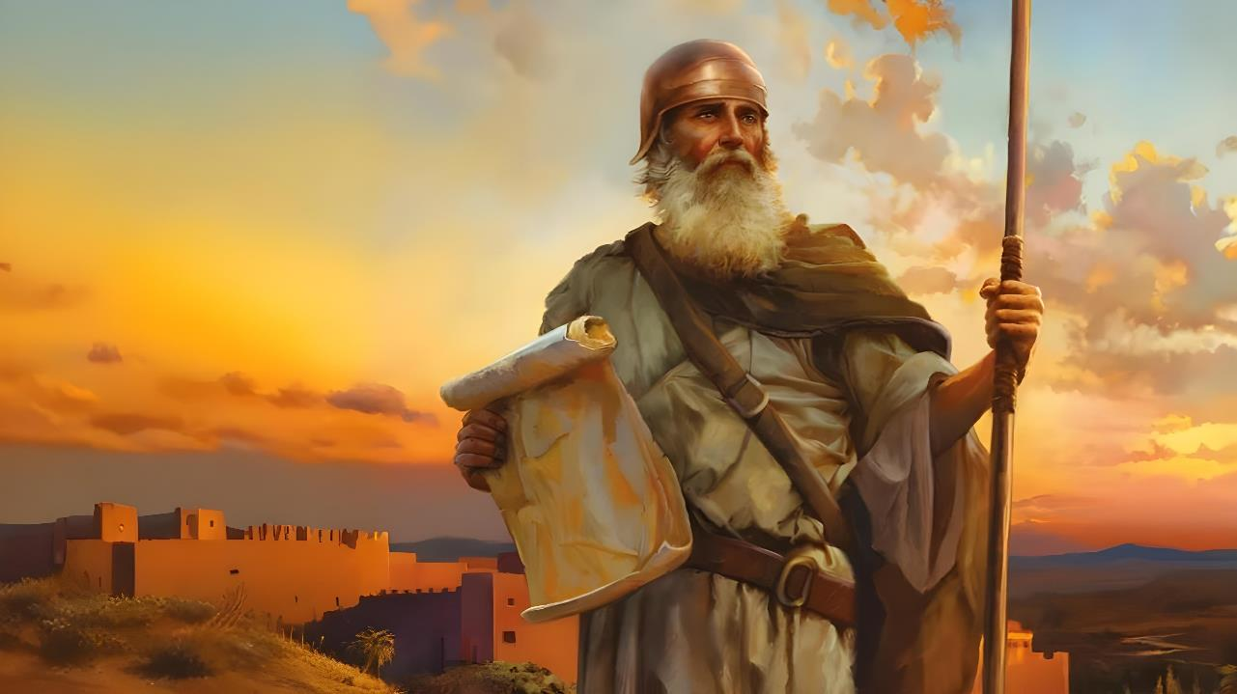

NY TSIAMBARATELON'NY FAHOMBIAZANA
Lesona 1 hatao ny 4 Oktobra, 2025

Slide 2
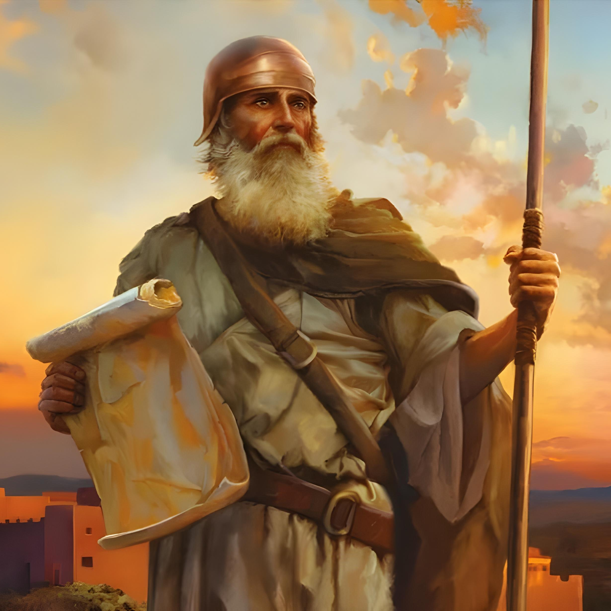
“Koa mahereza sy matanjaha tsara ianao, hitandremanao hanao araka ny lalana rehetra, izay nandidian'i Mosesy mpanompoko anao; aza miala aminy, na ho amin'ny ankavanana, na ho amin'ny ankavia, mba hambinina ianao amin'izay rehetra alehanao”
Josoa 1:7

Slide 3

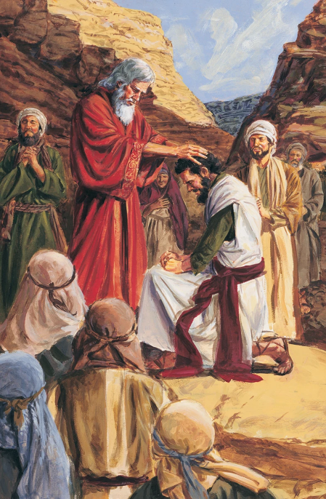

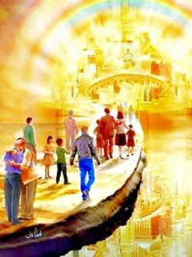

Rehefa tapitra ny fivezivezena nandritra ny 40 taona, dia taranaka vaovao no nipoitra, ary tonga ny fotoana hamaboana ny Tany Nampanantenaina. Efa maty i Mosesy, ary nifidy mpitarika vaovao Andriamanitra ho amin’izany asa izany: Josoa.
Mialohan’ny hirosoana amin’ny famaboana dia samy hitoky tanteraka amin’Andriamanitra na ny mpitarika vaovao na ny taranaka vaovao.
Koa satria efa eo amin’ny sisin-tanin’i Kanana any an-danitra izao taranaka ankehitriny izao (isika), dia mbola manakoako mafy ny antson’Andriamanitra: “Koa mahereza sy matanjaha tsara ianao” (Jos. 1:7).
Fampidirana (Josoa 1:1-3):
  Mosesy sy Josoa
  Ny firafitry ny boky
Ny asa nanirahana an’i Josoa (Josoa 1:4-9):
  Mandova ny teny fikasana
  Herim-po sy fahatanjahana
  Ny fahombiazan'ny iraka

Slide 4

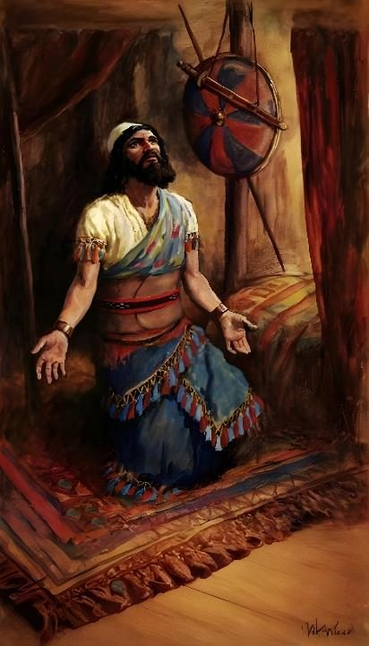
FAMPIDIRANA
(Josoa 1:1-3)

Slide 5







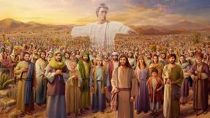
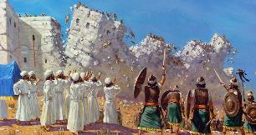








MOSESY SY JOSOA
Niseho tamin’izy ireo Andriamanitra (Eks. 3:2-5; Jos. 5:13-14)
Nasaina nanala ny kirarony izy ireo (Eks. 3:5; Jos. 5:15)
Nampanantena Andriamanitra fa homba azy ireo (Eks. 3:12; Jos. 1:5)
Nankalaza ny Paska izy ireo (Eks. 12:21-23; Jos. 5:10)
Namakivaky ny rano tamin’ny tany maina izy ireo (Eks. 14:21-22; Jos. 3:14-17)
Tamin'ny iray no nisy ny mana, ary tamin'ny iray hafa no nitsaharany (Eks. 16:4-5, 31; Jos. 5:11-12)
Nandefa mpitsikilo izy ireo mba hisafo ny tany (Nom. 13:1-3; Jos. 2:1)
“Ary rehefa maty Mosesy, mpanompon'i JEHOVAH, dia hoy JEHOVAH tamin'i Josoa, zanak'i Nona, mpanompon'i Mosesy” (Josoa 1:1)
In-11 no voatonona ao amin’ny toko voalohany ao amin’ny bokin'i Josoa i Mosesy, ary voalaza matetika manerana ny boky ny anarany.
Maro ny fitoviana misy eo amin'ireo mpitarika roa ireo:
Na dia mitantara ny fifandimbiasana teo amin’ireo mpitarika roa lehibe teo amin’ny Isiraely ireo aza ny toko voalohany amin’ny Josoa, dia tsy izy ireo no mpandray anjara fototra ao amin’ny boky. Andriamanitra mihitsy no manan-danja indrindra ao, izay ny teniny no manokatra ny boky, ary ny fitarihany no lohahevitra lehibe indrindra ao. Tsy misy isalasalana ny amin'izay tena mpitarika marina ny Isiraely.

Slide 6

“Josoa ankehitriny no mpitarika ankatoavina teo amin'ny Isiraely. Fanta-daza ho lehilahy mahery izy, ary ireo fahaiza manao ananany sy ny fahamendrehan'ny toetrany dia tena manandanja tokoa eto amin'ity dingana amin'ny tantaran'ny olony ity. Mahery fo, matotra, sady be fikirizana, mailaka, tsy tia kolikoly, tsy tia tena fa nifantoka tamin'ny tombontsoan'ireo izay niandraiketany, ary indrindra indrindra, nasesiky ny finoana velona an'Andriamanitra—toy izany no toetran'ilay lehilahy nofidian'Andriamanitra hitondra ny tafiky ny Isiraely hiditra ho ao amin'ny Tany Nampanantenaina. Nandritra ny fivezivezena tany an'efitra dia nanompo an'i Mosesy tamin'ny maha-filoha lefitra azy izy. Ny fahatsorany sy ny fahatokiany, ny fahamatorana nananany raha nihozongozona ny hafa, ny herim-pony hijoro amin'ny fahamarinana teo anatrehan'ny loza dia porofo fa manana ny toetra tsara nilaina handimby an'i Mosesy izy, fotoana ela talohan'ny niantsoan'Andriamanitra azy hitana io andraikitra io.”
EGW (Patriarchs and Prophets, p. 481)

Slide 7

NY FIRAFITRY NY BOKY
“Efa maty Mosesy mpanompoko; koa mitsangàna, mità ity Jordana ity ianao sy ireo olona rehetra ireo ho any amin'ny tany izay omeko azy, dia ny Zanak'Isiraely” (Josoa 1:2)
Ny Bokin’i Josoa no maneho ny fahatanterahan’ny teny fikasana nataon’Andriamanitra tamin’ny Isiraely tamin’ny nitondrany azy nivoaka avy tany Egypta, dia ny hanome azy ireo an’i Kanana. Misy fizarana efatra lehibe na ny sasin-teny (toko 1) na ny boky iray manontolo:
MIAMPITA ho any Kanana
Josoa 1:1-9
Josoa 1:1-5:12
MAKA an'i Kanana
Josoa 1:10-11
Josoa 5:13-12:24
MIZARA ny tany
Josoa 1:12-15
Josoa 13:1-21:45
MANOMPO amin'ny fankatovana ny lalàna
Josoa 1:16-18
Josoa 22:1-24:33

Slide 8
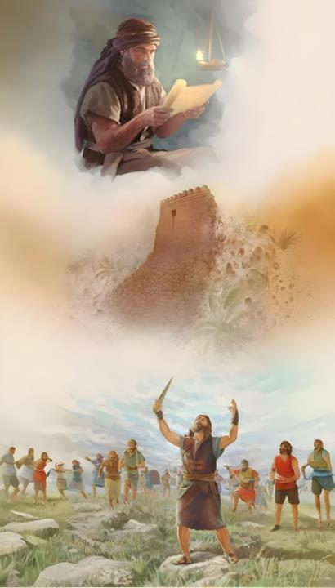
NY ASA NANIRAHANA AN’I JOSOA (Josoa 1:4-9)

Slide 9

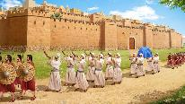
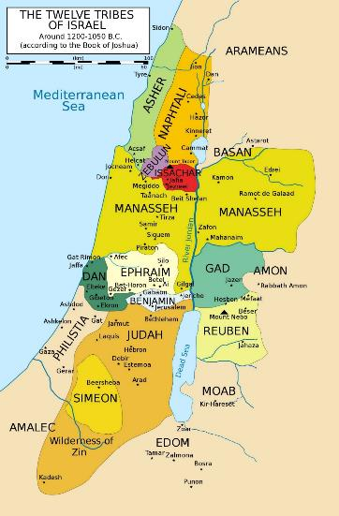
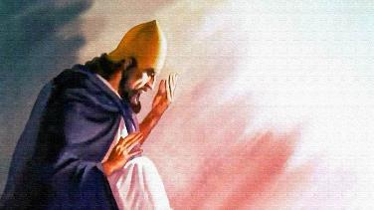
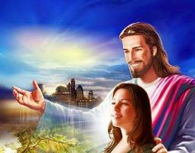
MANDOVA NY TENY FIKASANA
“Ny tany rehetra izay hodiavin'ny faladianareo dia efa nomeko anareo, araka izay voalazako tamin'i Mosesy” (Josoa 1:3)
Ao amin’ny Josoa 1:3, dia miteny amin’ny filazam-potoana ankehitriny ara-paminaniana Andriamanitra. Miresaka momba an’i Kanana toy ny hoe efa nomeny ny Isiraely Izy. Midika izany fa nanome toky tanteraka azy ireo Andriamanitra ny amin’ny fahombiazan’ny fandresena.
EOFRATA
Nampahatsiahiviny azy ireo avy eo ny sisitany hotratrarina (Jos. 1:4): ilay faritra manelanelana ny renirano Jordana (atsinanana) sy ny Ranomasina Mediterane (andrefana), manomboka ny tany efitra (atsimo) ka hatrany amin’ny ony Eofrata (avaratra).
MEDITERANE
JORDANA
Nitodika tany amin’i Josoa Izy ary nanome toky azy fa raha hahery sy ho be herim-po izy, dia tsy hisy hahatohitra azy (Jos. 1:5-6).
Fa tsy miankina amin'ny ezaka ataon’i Josoa ny fandresena, fa amin'ny fanatrehan’Andriamanitra. Nanome toky azy Izy, tahaka ny anomezany toky antsika tsirairay avy: "Homba anao Aho" (Jos. 1:5; Mat. 28:20).
EFITRA

Slide 10

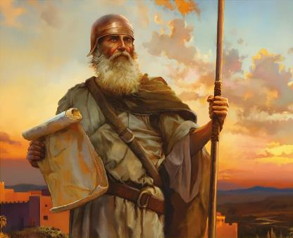
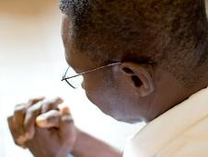
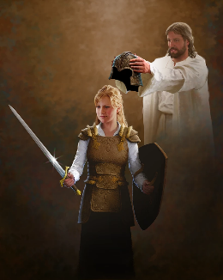
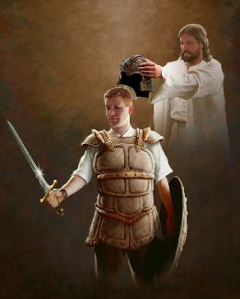
HERIM-PO SY FAHATANJAHANA
“Tsy efa nandidy anao va Aho? Koa mahereza sy matanjaha; aza matahotra na mivadi-po, fa momba anao Jehovah Andriamanitrao amin'izay rehetra alehanao.” (Josoa 1:9)
Mialohan’ny nangatahan’Andriamanitra an'i Josoa hahery sy hatanjaka ho amin’ny ady (Jos. 1:9), dia nasainy mahery sy matanjaka hankatò ny Lalàna izy (Jos. 1:7).
Toy izany koa ankehitriny. Mangataka antsika Andriamanitra mba hiady hitandrina ny lalàny (Apok. 14:12). Mitaky herim-po lehibe avy amintsika izany.
Ny anjarany, dia nanome teny fikasana fa “homba anao amin'izay rehetra alehanao” (Jos. 1:9), hanampy antsika hiady amin’ny ady ataontsika. Tsy ady ara-nofo, fa “amin’ny mpanapaka sy amin’ny fahefana ary amin’ny herin’ny maizina sy amin’ny fanahy ratsy eny amin’ny rivotra” (Efes. 6:12). Mba hahatanteraka izany, dia nomeny antsika ny fitaovam-piadiana ilaina (Efes. 6:13-17).
Ny fahatokiana tanteraka an’Andriamanitra no fanalahidin’ny fahombiazana. Mba hahatanteraka izany, dia mila mifandray Aminy isan’andro isika (Efes. 6:18).

Slide 11

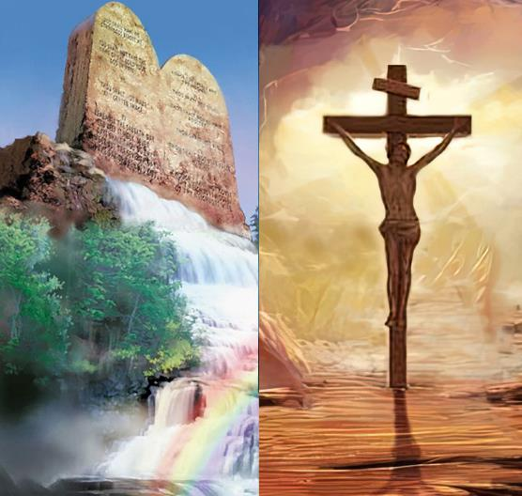

NY FAHOMBIAZAN'NY IRAKA
“Aoka tsy hiala amin'ny vavanao ity bokin'ny lalàna ity, fa saintsaino andro aman'alina, hitandremanao hanao araka izay rehetra voasoratra eo; ary amin'izany dia hahalavorary ny lalanao ianao sady hambinina.” (Josoa 1:8)
Tsy mitovy fijery amin’ny famaritan’Andriamanitra ny atao hoe fahombiazana ny fomba fijerin’olombelona.
Azo tratrarina amin’ny fandikana ny lalàn’Andriamanitra sy ny lalàn’olombelona ny fahombiazana mihelina eto amin’ity izao tontolo izao ity, fa tsy mba toy izany ny tena fahombiazana marina sy maharitra mandrakizay (Jos. 1:8).
Hahomby isika raha manaraka ny fitsipika sy ny fenitra ao amin’ny Lalàn’Andriamanitra. Nefa moa tsy famonjena amin'ny asa ve izany?
Tsia velively. Tsy afa-misaraka ny finoana sy ny Lalàna, fa mifameno (Rom. 3:31). Rehefa miresaka momba ny Lalàna isika, dia miresaka ny fomba tokony hiainantsika, fa tsy ny fomba hamonjena antsika. Miseho amin’ny fankatoavana ny sitrapony ny fifandraisantsika amin’Andriamanitra.

Slide 12

“Manana mpanampy mahery mandrakariva ao amin'ny Tompo ny Kristiana. Mety tsy ho haintsika ny fomba hanampian'Andriamanitra antsika; fa izao no fantantsika: tsy handiso fanantenana velively ireo izay mitoky Aminy Izy. Moa tsapan'ny Kristiana ny nandaminan'Andriamanitra ny lalan'izy ireo impiry impiry izay, mba tsy hahatanteraka ny fikasan'ilay fahavalo ho azy ireo, mba tsy hangozohozo sy himonomonona izy ireo. Hitoetra ao amin'Andriamanitra ny finoany, ka tsy hanan-kery hampihontsona azy ny fitsapana. Handray Azy ho fahendreny sy fahombiazany izy, ary Izy hitondra ireo iriany hiasana amin'ny alalan'izy ireo.”
EGW (Prophets and Kings, p. 576)

